Slide 1

Antropogenní ovlivnění jeskynního mikroklimatu
02 Studie - Balcarka
• dynamika CO₂/dýchání návštěvníků
• pohyb návštěvníků v jesk. prostředí
• otevírání dveří návštěvníky jeskyně

Slide 2
Jeskyně Balcarka
• severní část M. krasu
• 30-40 tisíc turistů/rok
• celková délka: 350 m
• dvě patra: rozdíl 20 m
• existence 3 známých
vstupů + další otvory
(Objevitelský komín)
• 2 monitorovací místa:
(1) Vstupní dóm … C
(2) dóm Galerie … I

Slide 3
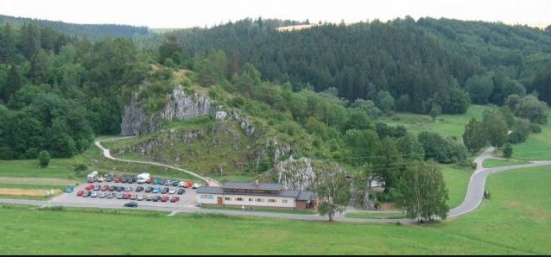
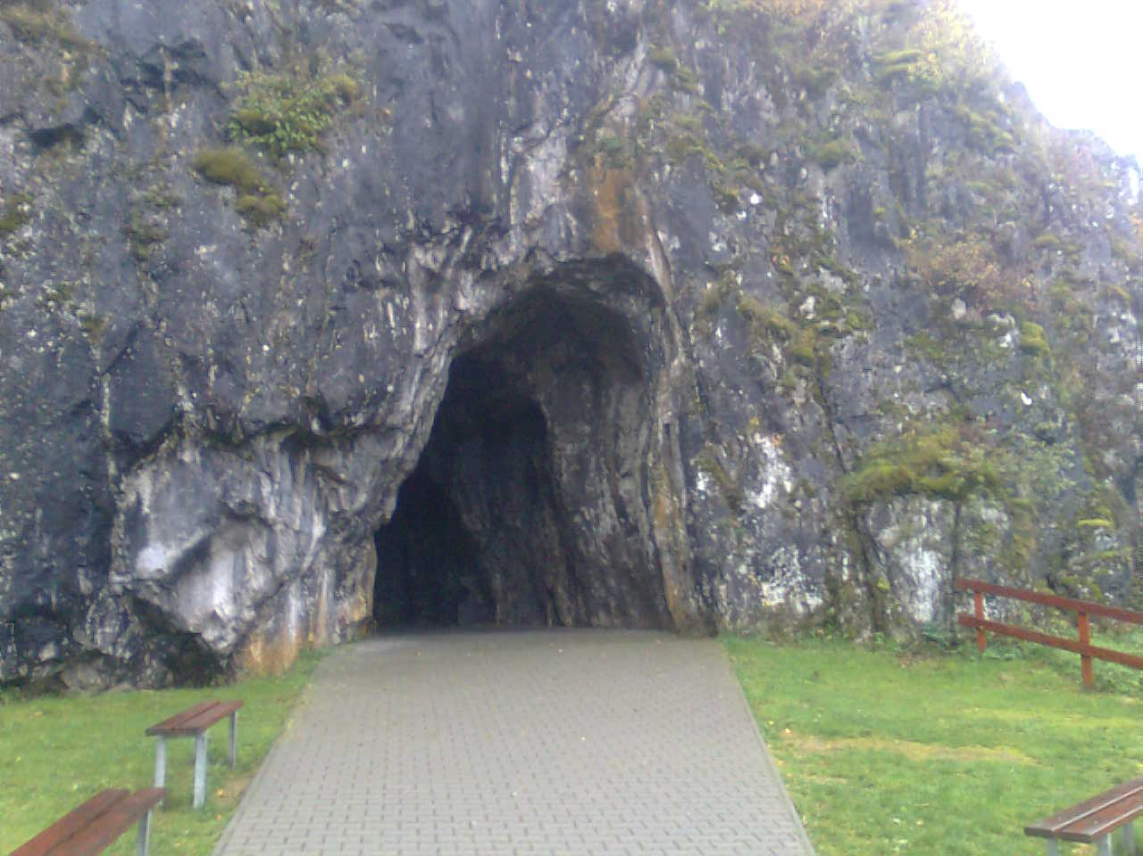
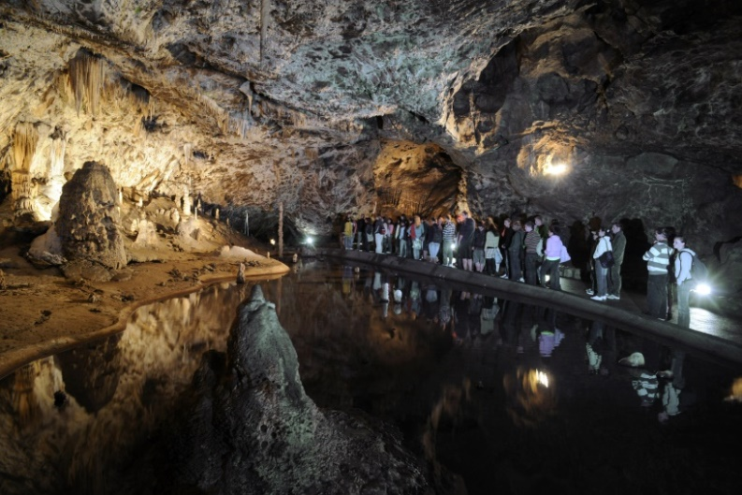
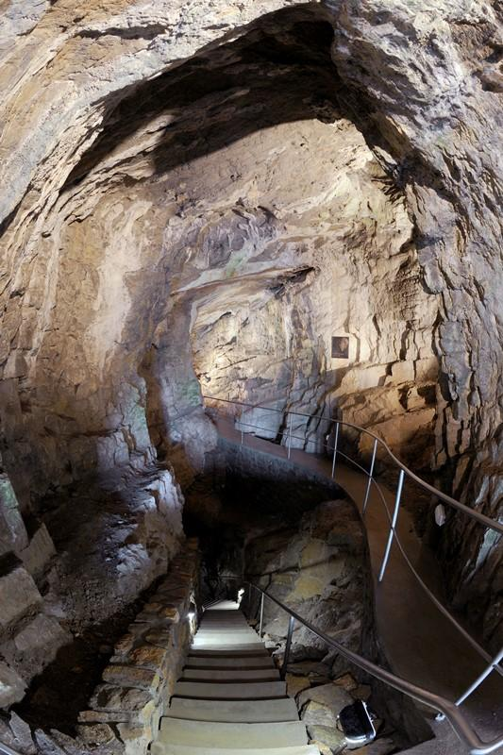
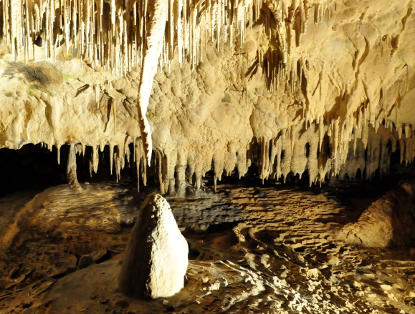
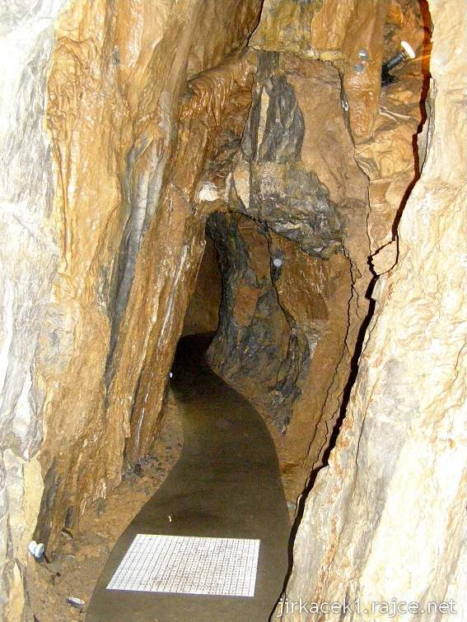
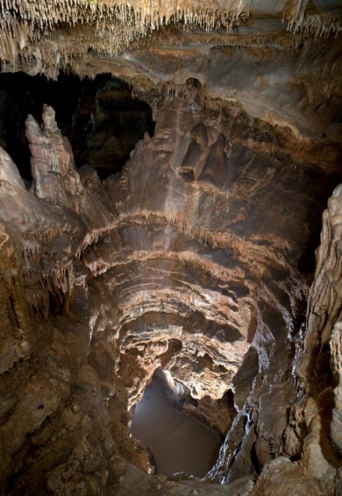
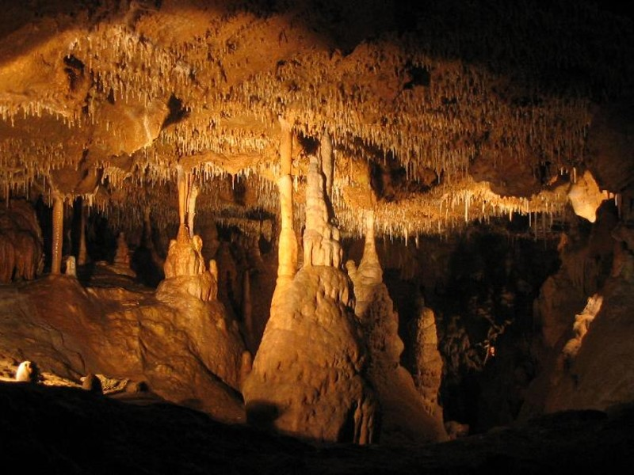
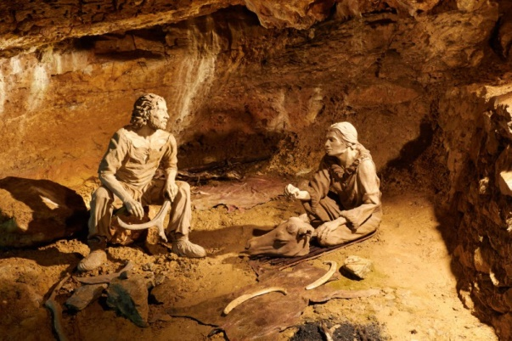

Slide 4
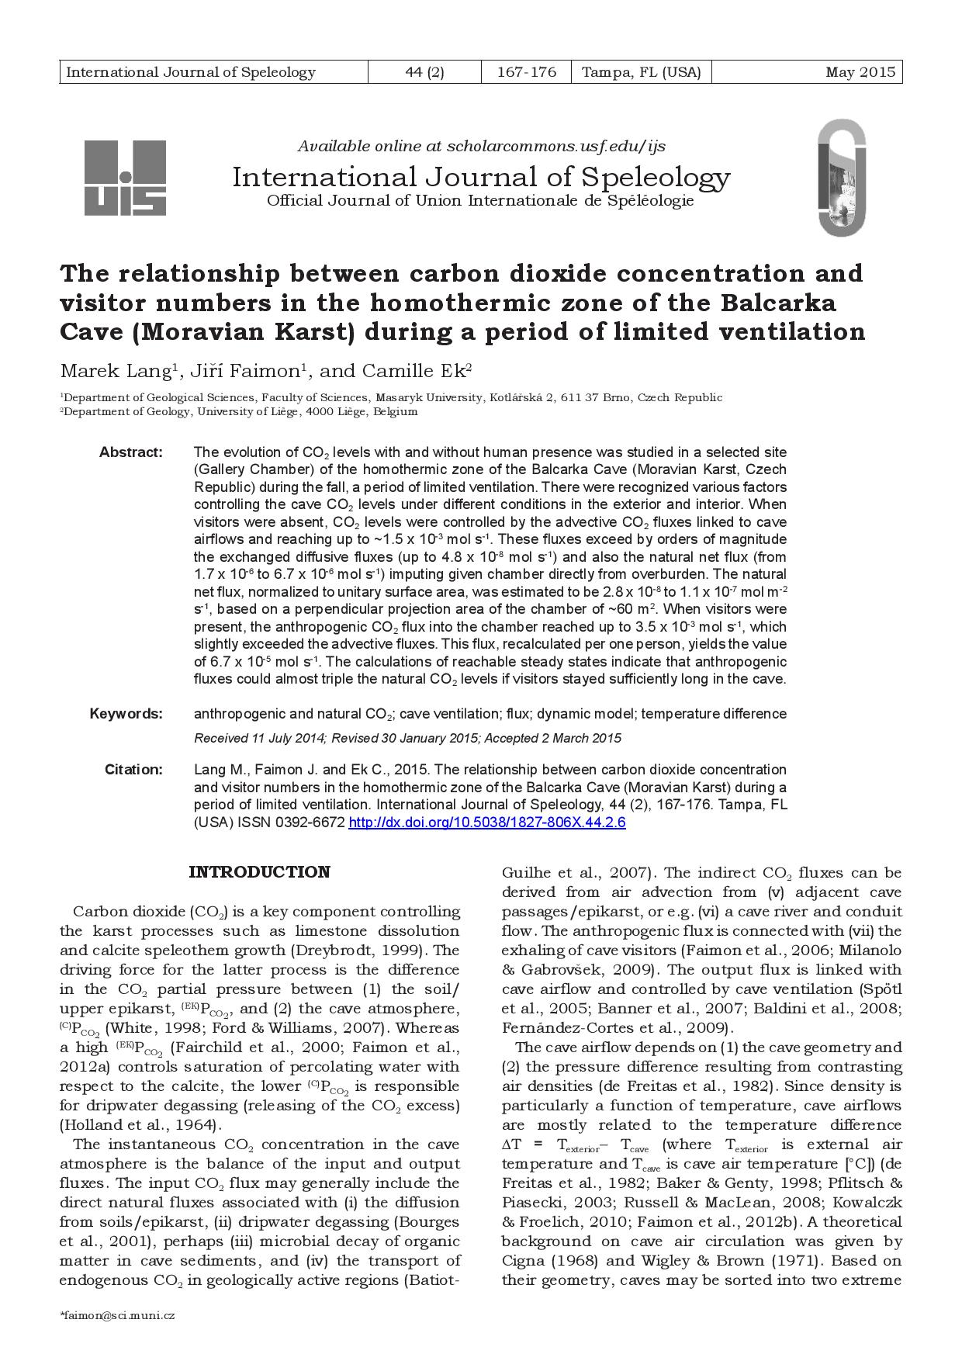

Studie 1: Dynamika CO₂
a dýchání návštěvníků
• International Journal of Speleology
• článek byl publikován v květnu 2015
• monitoring na Galerii (vrchní patro)
• měření – CO₂, teploty a návštěvnost
• tři měření v průběhu podzimu 2013
(48–h. měření s až 265 návštěvníky)
• návrh dyn. modelu simulujícího CO₂
• určení parametrů kontrolujících CO₂
uvnitř dómu v navštěvované jeskyni

Slide 5
Studie 1: dynamický model
• 3 hl. rezervoáry CO₂
(1) hl. dóm - Galerie
(2) dóm 1 - nižší CO₂
(3) dóm 2 - vyšší CO₂
• 6 hlavních toků CO₂
(i) přímý přírodní tok
(ii) antropogenní tok
(iii) adv. vstupní tok
(iv) adv. výstupní tok
(v) dif. vstupní tok
(vi) dif. výstupní tok

Slide 6
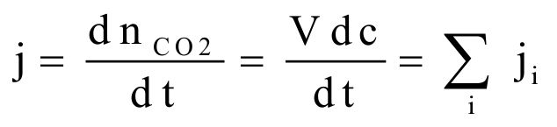
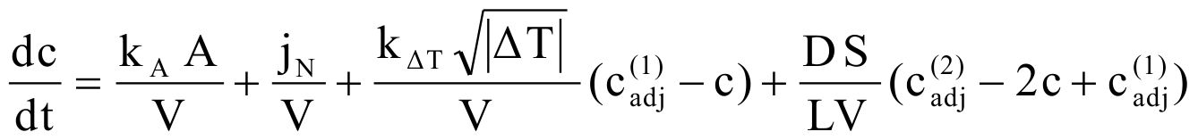
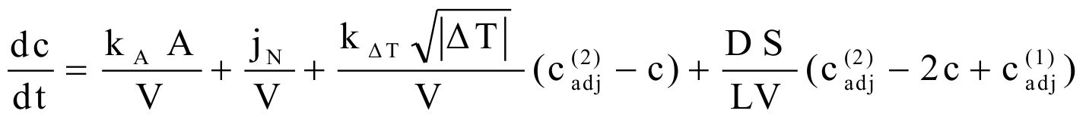
Studie 1: dynamický model
• celkový tok CO₂ do dómu Galerie dán rovnicí:
• koncentrace CO₂ v dómu Galerie v průběhu jednotlivých módu proudění:
• modelované (hledané) parametry: j_{N}, c_{adj}, k_{A}, k_{ΔT} (do nejlepšího proložení)
UAF:
antrop.
tok
přír.
tok
advektivní toky
difuzní toky
DAF:

Slide 7
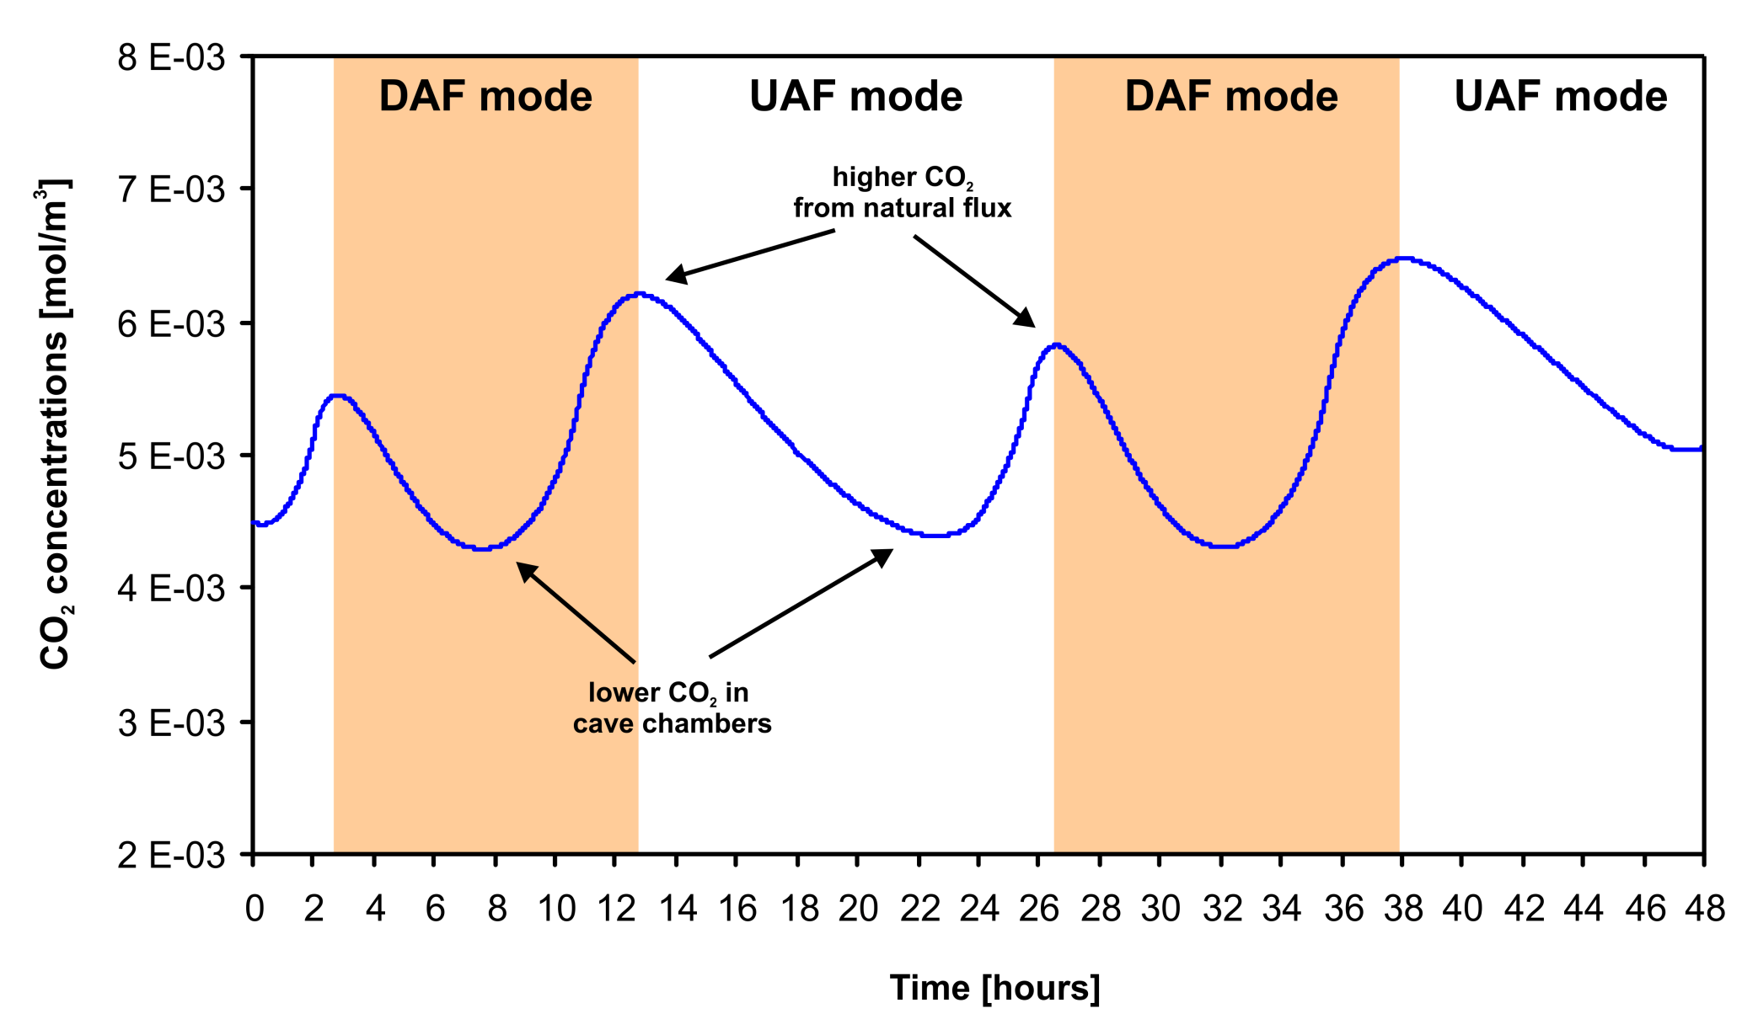
Studie 1: vliv přír. toků CO₂
dominance přírodních toků
potlačení ventilací
jaro: nízké koncentrace CO₂ díky
intenzivní ventilaci během zimy

Slide 8
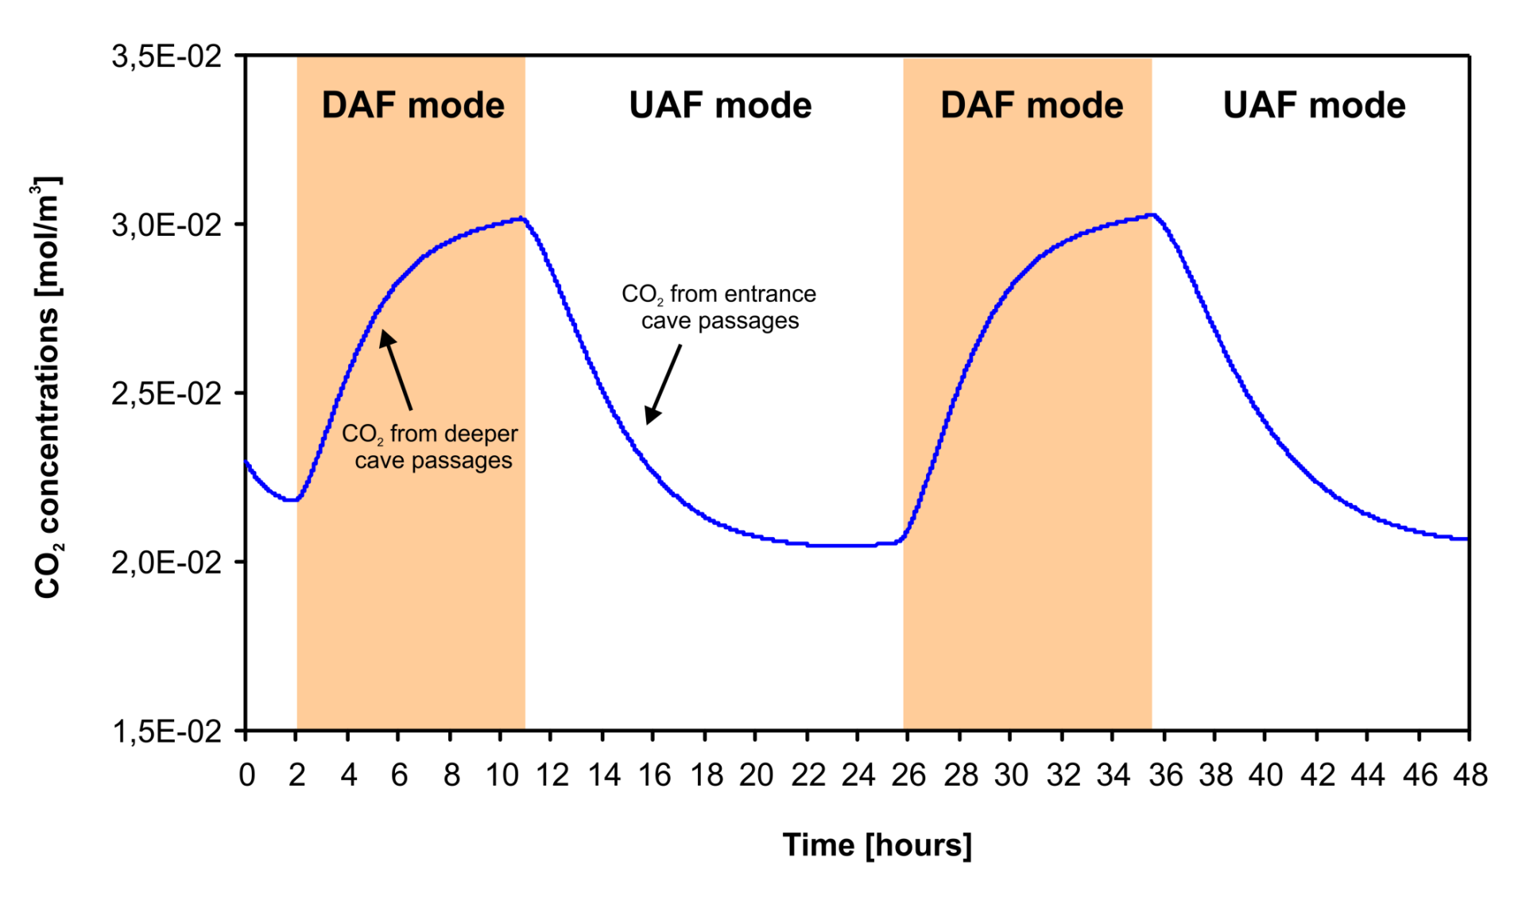
Studie 1: vliv okolního CO₂
přínos CO₂
ze vstupních pasáží
přínos CO₂
z hlubších pasáží
podzim: hlubší pasáže = vyšší CO₂
z léta, vstupní pasáže = nízké CO₂

Slide 9
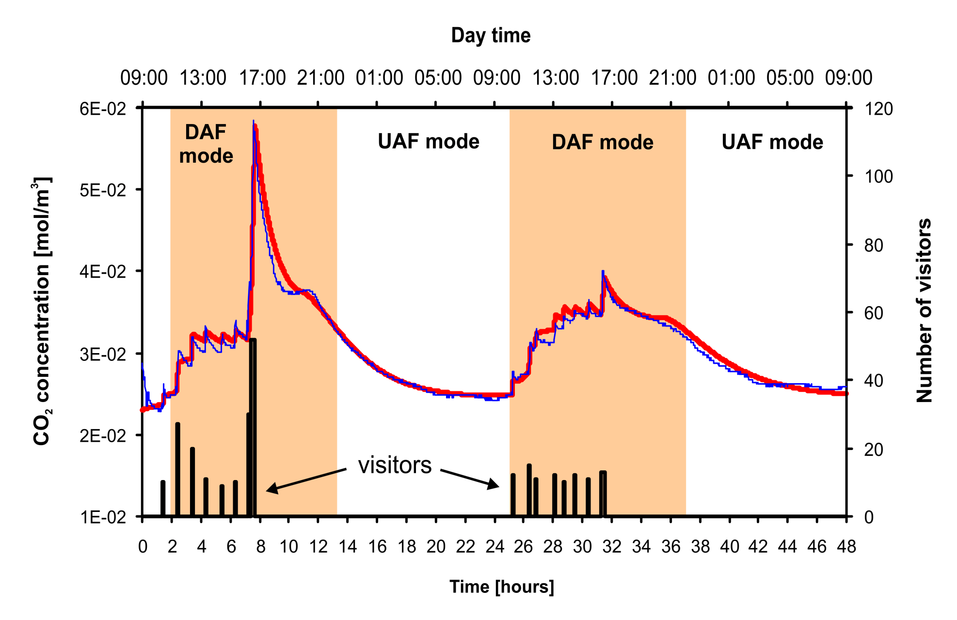
Studie 1: regrese dat
Antr. toky: 3,5 x 10⁻³ mol s⁻¹
Adv. toky: 1,5 x 10⁻³ mol s⁻¹
Přír. toky: 6,7 x 10⁻⁶ mol s⁻¹
Dif. toky: 4,8 x 10⁻⁸ mol s⁻¹

Slide 10
Studie 1: hlavní závěry
Konc. CO₂ na Galerii byly řízeny různými faktory v závislosti na podmínkách:
• bez přítomnosti návštěvníků byly koncentrace CO₂ na Galerii řízeny toky
CO₂ ze sousedních prostor (závislost na koncentracích CO₂ a tepl. rozdílu)
• během pobytu návštěvníků byly koncentrace CO₂ na Galerii řízeny antro-
pogenními toky CO₂ (závislost na počtu návštěvníků a délce jejich pobytu)
V případě dostatečně dlouhého pobytu v jeskyni by antropogenní CO₂ vyde-
chovaný návštěvníky téměř ztrojnásobil přírodní koncentrace CO₂ na Galerii
Pro lepší ochranu jeskynního prostředí je nutná redukce délky pobytu skupin
návštěvníků v jeskyni a zvýšení časového intervalu mezi prohlídkami jeskyně

Slide 11
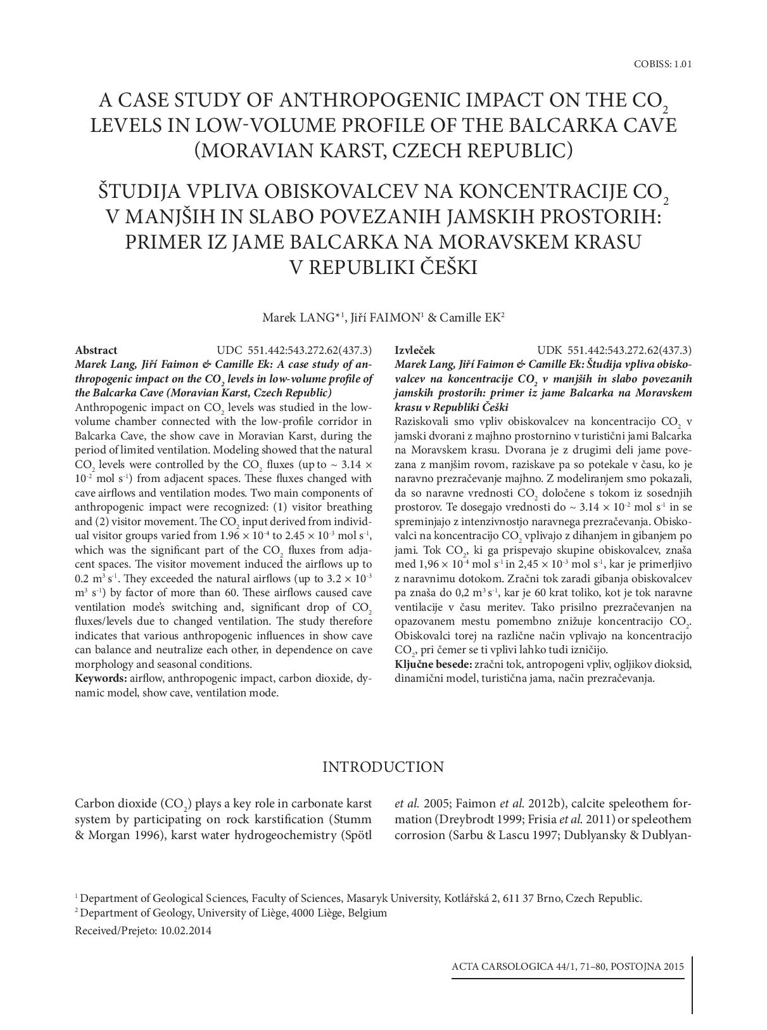
Studie 2: Pohyb osob
v jeskynním prostředí
• Acta Carsologica (publ. duben 2015)
• Vstupní dóm (u vchodu, úzký profil)
• jedna monitorovací kampaň (48–h.)
(17 skupin návštěvníků; celkem 269)
• měření – CO₂, teploty a návštěvnost
• analýza antropogenních vlivů na CO₂
v úzko-profilových pasážích jeskyně
• kvantifikace těchto vlivů na základě
dynamického modelu CO₂ v jeskyni

Slide 12
Studie 2: dynamický model

Slide 13
Studie 2: dynamický model
• celkový tok CO₂ do Vstupního dómu dán rovnicí (suma dílčích toků CO₂):
• v_{T}: celková rychlostí proudění vzduchu dána:
přírodní rychlost: antrop. rychlost:
• modelované (hledané) parametry: j_{N}, c_{adj}, k_{A}, k_{ΔT}, j_{(AP)} (nejlepší proložení)
přír.
tok
antrop.
tok
advektivní toky

Slide 14
Studie 2: Pohyb
osob v jeskyni
• efekt v úzko-profilových
chodbách uvnitř jeskyně
• skupina představuje píst
tlačící před sebou vzduch
• UAF mód: stejný směr v_{N}
i v_{A} → v_{T} je dána sumou
• v DAF módu pohyb osob
proti směru př. proudění
(i) v_{N} > v_{A} (přír. proudění)
(ii) v_{N} < v_{A} (změna módu)

Slide 15
Studie 2:
Regrese dat
Vliv advektivních toků CO₂
• v DAF módu nárůst CO₂
• v UAF módu pokles CO₂
Antropogenní vlivy na CO₂
• dýchání → píky na křivce
CO₂ (tok 3 x 10⁻³ mol s⁻¹)
• pohyb: změna proudění
(antr. proudění je až 60x
vyšší než přír. proudění,
změna směru proudění)

Slide 16
Studie 2: hlavní závěry
Konc. CO₂ ve Vstupním dómu byly řízeny konc. CO₂ v sousedních dómech:
• v UAF módu pokles konc. CO₂ (transport CO₂ ze vstupních pasáží jeskyně)
• v DAF módu nárůst konc. CO₂ (transport CO₂ z hlubších pasáží/epikrasu)
Modelování ukázalo 2 hlavní antropogenní fenomény ovlivňující konc. CO₂:
(1) dýchání návštěvníků a (2) jejich pohyb v úzko-profilových jesk. chodbách
Identifikace 2 komponent proudění vzduchu: (i) přírodní a (ii) antropogenní
• antr. proudění může dosahovat až 60x vyšších hodnot oproti přírodnímu
• změna směru proudění působící proti pohybu na směr shodný s pohybem
Antropogenní fenomény ovlivňující CO₂ se mohou vzájemně neutralizovat

Slide 17
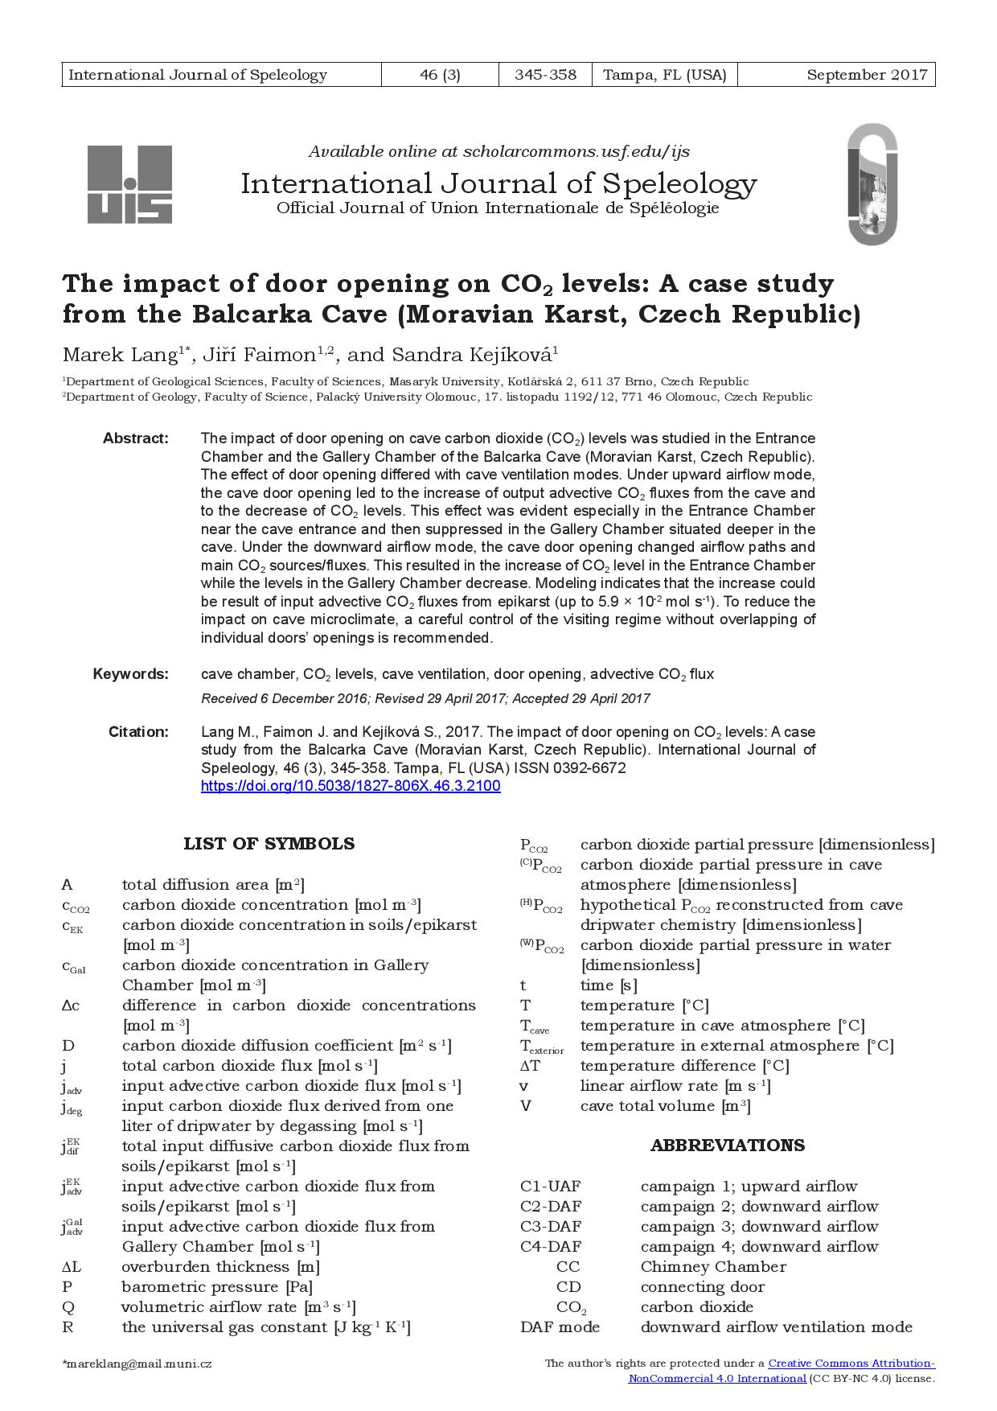
Studie 3: Otevírání dveří
návštěvníky jeskyně
• International Journal of Speleology
• článek otištěn v časopise v září 2017
• monitoring – Vstupní dóm a Galerie
• měření – CO₂, tepl. rozdíl, proudění
• 5 monitorovacích kampaní (4 expe-
rimenty s dveřmi, 1 měření CO₂/AF)
• detailní ověření vlivu otvírání dveří
na (i) proudění vzduchu jeskyní a (ii)
koncentrace CO₂ v jesk. atmosféře

Slide 18
Studie 3: Experiment
s otvíráním jesk. dveří

Slide 19
Data UAF mód
Data DAF mód

Slide 20
Ověřovací kampaně v DAF módu

Slide 21
Studie 3: toky CO₂
• vliv dveří #2 a #3: nárůst konc. CO₂
(efekt zesílený otevřením dveří CD)
• dveře #4 → pokles koncentrací CO₂
(suma proudění přes dveře #2 a #3)
• dif. tok CO₂ z epikrasu do V. dómu:
1,5 x 10⁻⁹ - 3,9 x 10⁻⁶ mol s⁻¹
• adv. tok CO₂ z Galerie do V. dómu:
1,7 x 10⁻³ - 2,0 x 10⁻² mol s⁻¹, t = 3,0 h
• adv. tok CO₂ z epikrasu do V. dómu:
3,6 x 10⁻³ - 5,9 x 10⁻² mol s⁻¹, t = 0,1 h
#2 + #3 + CD
celk. tok CO₂:
1,1 x 10⁻² mol s⁻¹

Slide 22
Studie 3: vliv ventilačních
větví na koncentrace CO₂
Tři hl. ventilační větve v jeskyni během UAF módu:
(1) #1 – CD (2) (ii) #2 – EC – GC (3) #3 – #4
• všechny ventilační větve z jeskyně obj. komínem
• pokles CO₂ ve Vstupním dómu = přínos venk. CO₂
V DAF módu kompletně odlišné v. větve v jeskyni:
• nárůst CO₂ ve Vstupním dómu = přínos CO₂ z EK
• nižší CO₂ na Galerii = vyšší proudění mezi Galerií,
Vstupním dómem a obj. komínem přes dveře #2
(žádné ovlivnění Vst. dómu díky větší vzdálenosti)
• dveře #4 sumarizují proudění přes dveře #2 a #3

Slide 23
Studie 3: hlavní závěry
Na základě otevírání dveří byly rozlišeny různé v. větve pro UAF/DAF mód
• UAF mód: nárůst proudění vzduchu → zvýšené adv. toky CO₂ z jeskyně
(uplatnění ve Vstupním dómu – přínos CO₂ ze vstupních pasáží jeskyně)
• DAF mód: otevření některých kombinací dveří = změna směru proudění
a hlavního zdroje CO₂ → významný nárůst konc. CO₂ ve Vstupním dómu
(nárůst dán transportem zvýšených koncentrací CO₂ adv. toky z epikrasu)
Krátkodobé změny ventilace mohou významně ovlivnit mikroklima jeskyně
• u frekventových zpřístupněných jeskyní opatření pro udržení podmínek
• automatické uzavírání dveří, harmonizace vstupů/odchodů návštěvníků

